Slide 1

Microcontroladores
E209 – Sistemas Microcontrolados e Microprocessados
TIMER
Monitor: João Henrique Silva Delfino

Slide 2
Timer
E209 – Sistemas Microcontrolados e Microprocessados
Contagem de Tempo
Monitor: João Henrique Silva Delfino

Slide 3

E209 – Sistemas Microcontrolados e Microprocessados
Para que serve a contagem de tempo?

Slide 4
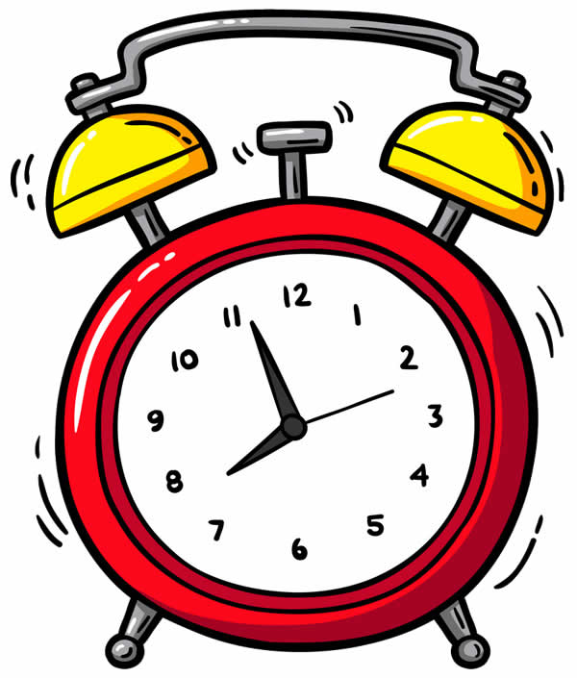
E209 – Sistemas Microcontrolados e Microprocessados
Timer no ATmega328P
O microcontrolador ATmega328P possui três unidades de Timer/Contador;
TIMER 0: 8 bits;
TIMER 1: 16 bits;
TIMER 2: 8 bits;

Slide 5
E209 – Sistemas Microcontrolados e Microprocessados
Modos de Operação

Slide 6
E209 – Sistemas Microcontrolados e Microprocessados
Overflow

Slide 7
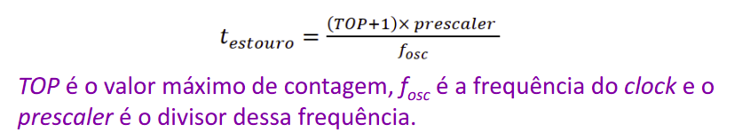
E209 – Sistemas Microcontrolados e Microprocessados
Como Funciona?
A contagem é feita de forma crescente;
No caso do TIMER 0, quando a contagem passa de 255->0, ocorre o estouro (OVERFLOW). Dessa forma, o BIT TOV0, presente no registrador TIFR, é setado. Caso a interrupção esteja habilitada, ela é gerada.;

Slide 8
E209 – Sistemas Microcontrolados e Microprocessados
Comparação (CTC)

Slide 9
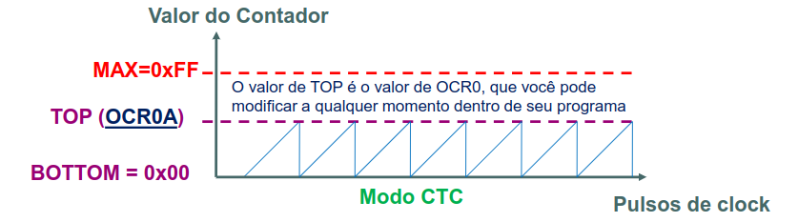
E209 – Sistemas Microcontrolados e Microprocessados
Como Funciona?
No modo CTC (Clear timer on compare - Limpeza do contador na igualdade de comparação), o registrador OCRnA é utilizado como referência (TOP) na contagem;
Dessa forma, quando o registrador de contagem:
TCNTn = OCRnA ou OCRnB, a contagem é reiniciada.

Slide 10
E209 – Sistemas Microcontrolados e Microprocessados
Registradores – TIMER 0

Slide 11
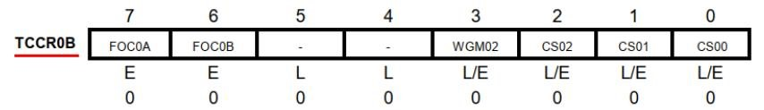
E209 – Sistemas Microcontrolados e Microprocessados
Timer/Counter Control Register (TCCR0A E TCCR0B)
Registrador de Controle;
Permite a configuração de clock + prescaler;
Os bits CS00, CS01 e CS02 fazem a seleção da fonte de clock;
O bit WGM02, junto com os bits WGM00 e WGM01 (PRESENTES NO TCCR0A) definem o modo de operação do TIMER;

Slide 12
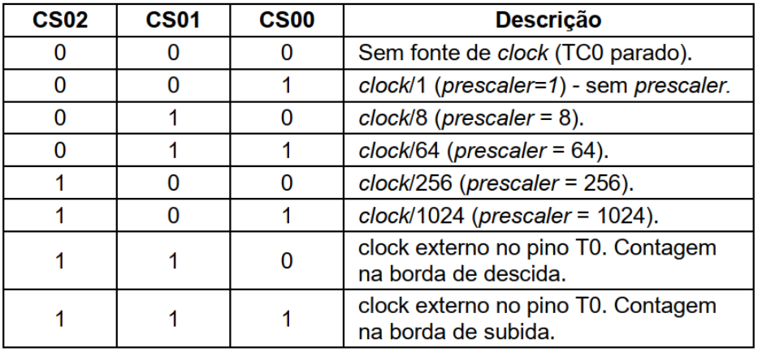
E209 – Sistemas Microcontrolados e Microprocessados

Slide 13
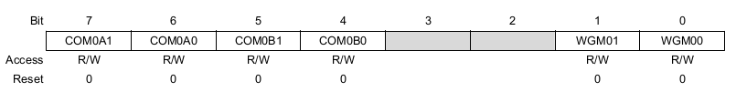
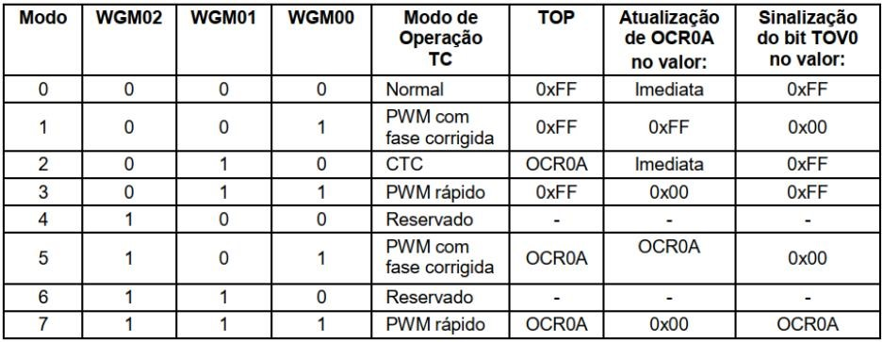
E209 – Sistemas Microcontrolados e Microprocessados

Slide 14
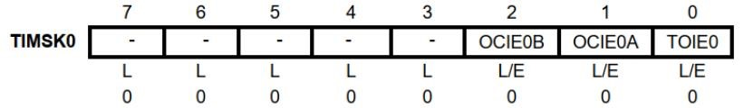
E209 – Sistemas Microcontrolados e Microprocessados
TC0 Interrupt Mask Register (TIMSK0)
Registrador reponsável por habilitar as interrupções;
A escrita '1' no bit OCIE0B, habilita a interrupção do TC0 na igualdade de comparação com registrador OCR0B;
A escrita '1' no bit OCIE0A, habilita a interrupção do TC0 na igualdade de comparação com registrador OCR0A;
A escrita '1' no bit TOIE0, habilita a interrupção do TC0 por OVERFLOW(255->0);

Slide 15
E209 – Sistemas Microcontrolados e Microprocessados
Configuração dos registradores para trabalhar com comparação
Configurar o modo de operação do TIMER e o divisor do clock: TCCR0A e TCCR0B;
Configurar o valor máximo de contagem: OCR0A;
Habilitar a interrupção do comparador desejado: TIMSK0;
Habilitar a interrupção global do microcontrolador: sei();

Slide 16
E209 – Sistemas Microcontrolados e Microprocessados
Rotina de Interrupção (ISR)
Para o OVERFLOW:
ISR(TIMER0_OVF_vect)
{
//Faz algo
}
Para o CTC(A):
ISR(TIMER0_COMPA_vect)
{
//Faz algo
}
Para o CTC(B):
ISR(TIMER0_COMPB_vect)
{
//Faz algo
}

Slide 17
E209 – Sistemas Microcontrolados e Microprocessados
Obrigado!

